Slide 1
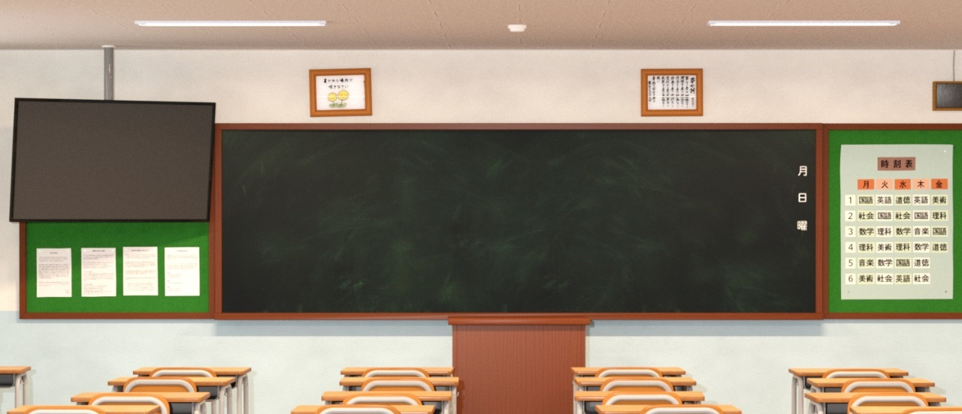

令和６年度 新しい有権者のための
選挙講座
日時 令和○年○月○○日（○）
○○時○○分～○○時○○分 場所 ○○○○○○高等学校
体育館
主催：○○○選挙管理委員会・○○○明るい選挙推進協議会
Notes:
○●●●選挙管理委員会の●●です。本日はよろしくお願いいたします。
○本日は選挙の出前講座と言うことで、皆さんに、選挙のお話をいたします。
○お話の内容としては、そもそもなぜ選挙を行うのかという選挙の意義について考えいきたいと思います。
○現在、皆さんのような若い世代の投票率が低くなっているというお話もします。
○選挙に行く人が少ないことは、問題だと言われておりますが、その点についても触れていきたいと思います。
○そして、後ほど、皆さんに模擬投票を行ってもらいますので、実際に投票に行くときのイメージをつかんでいただければと思います。
○それでは早速説明を始めていきたいと思います。

Slide 2
衆議院議員総選挙（宮城県）
小選挙区
比例代表
宮城県で６つの区
（※次回選挙から５つ）
東北ブロック
定数１３人
（次回は１２人）
定数各区１人
候補者 に投票
政党等 に投票
Notes:
○最初に国政選挙（国の選挙）の仕組みを見ていきます。
○まず、令和３年１０月にあった衆議院議員総選挙についてですが、
●小選挙区は、宮城県で６つの区に分かれています。
○定数は、各区１人、結果、宮城県から６人。
…でしたが、１票の格差の問題ですね。これの関係で区割りの見直しがされまして、
次回から宮城県は５区、つまり５人になる予定です。
●一方、比例代表は、全国を１１ブロックに分け、宮城県は東北ブロックに入っています。
○定数１３人…でしたが、こちらも１減になる見込みです。
●小選挙区は、候補者個人に投票するのに対し、
●比例代表は、政党に投票するものとなっています。
政党が候補者の名簿を作り、政党の得票数に応じて、名簿の順番に従って当選人の数が割り当てられます。

Slide 3
参議院議員通常選挙（宮城県）
選挙区
比例代表
宮城県で１つの区
全国の都道府県
定数２人
（ただし３年ごと半数ずつ選挙）
定数１００人
候補者 に投票
候補者又は政党等に投票
Notes:
○次に参議院議員通常選挙。こちらは令和４年の７月に選挙がありました。
○選挙区は、宮城県で１つの区域です。定員は２人。
●一方、比例代表は、全国で１つのブロックになります。
○定数は１００人。
●選挙区は、衆議院同様、候補者個人に投票するのに対し、
●参議院選挙の比例代表は、政党に投票する衆議院の比例代表とは異なり、候補者個人又は政党（略称可）のどちらかの名前を書くことができます。
これは「非拘束名簿式比例代表制」と呼ばれるもので、各政党の議席数は、政党名と個人名の得票数の合計に応じて配分され、当選者は個人名の得票数が多い順に決まります。
○なお、参議院は３年ごとに半数を改選する方式なので、
実際には、令和４年の選挙で選ばれたのは、各選挙区１人、比例が５０人、ということになります。

Slide 4

一票の格差って何？
◎同一の選挙で選挙区ごと有権者数あるいは人口数が異なることから、1票の価値あるいは選挙区民一人ひとりの価値が異なることを指摘する言葉。
Notes:
○ここで先ほど少しお話ししました「一票の格差」についてお話しします。
選挙が終わるとニュースになることがあり皆さんも聞いたことがあるかもしれませんが、これはスライドに標記したとおり
全国で行われる選挙で県や市ごと地域の人口によって一票の価値が変わってしまうことを指す表現として使われています。
例えばですが、１つの地域で投票する人が１００人で１人投票しなかった場合は全体の１％ですが、１つの地域で投票する人１０人で１人投票しなかった場合は全体の１０％が投票しなかったことになります。
大げさな例ですが、１人投票しないという同じ事案なのに、地域により大きく割合が変わってしまうということになります。
法律で「一人一票（公選法第３６条）」というように定められており、一人一人の投票は平等で貴重なものになります。
その一票が地域ごとで差があるのは良くないということで直近では人口等を確認し、令和４年１２月に衆議院議員の選挙区の区割りを変更する法改正（いわゆる１０増１０減）が施行されています。
先ほど触れたとおり、宮城県でも次の総選挙から１人衆議院議員が減ることになります。

Slide 5
一票の格差って何？
一票の格差が問題となる例：修学旅行の行き先を決める場合
決定方法：クラスの代表者を１人選び代表者の多数決で決める。
 | 北海道 | 沖縄
宮城クラス（30人） | ○
福井クラス（10人) |  | ○
佐賀クラス（10人） |  | ○
Notes:
○今のお話をもう少し別のことで例えた場合として、例えば学年で、修学旅行の行き先を決めるとなった時、クラス毎に代表者を決めて、代表者の多数決で決める方法としたとします。
クラスの人数は宮城クラス３０人、福井クラス１０人、佐賀クラス１０人で代表者はクラス毎に１人ずつです。

Slide 6
一票の格差って何？
代表者の多数決で沖縄に行くことが決定。
全体の多数決だったら北海道だったのに・・・
⇒本当に民主主義？
同じことが国会でも起こりうるから問題。
 | 北海道 | 沖縄
宮城クラス（30人） | ○
福井クラス（10人) |  | ○
佐賀クラス（10人） |  | ○
Notes:
○スライドにあるとおり、宮城クラスの代表者は北海道、福井と佐賀クラスの代表者は沖縄にいきたいとします。そうすると多数決で沖縄に行くことが決定しました・・・・となりますが、これが代表者での多数決ではなく、全クラスのみなさん全員が集まって多数決をしていたら人数的に北海道に行けたのに！ということになります。
このようなことがないように代表者の選ぶ人数について、人口等を調査しながら決めていることになります。（例えばこれが、クラスで１人代表ではなく、１０人から１人代表者を決めるような方法だったら、宮城クラスから３人代表者が選ばれて多数決ができる）

Slide 7
選挙の予算どれくらい
全国（令和４年 参議院議員選挙）
A ５，０００万円
B １０億円
C ６００億円
Notes:
○続いて選挙に関するクイズです。選挙にはどれくらいのお金がかかっているでしょうか？ということで、令和４年の７月に行われた参議院議員の選挙を例に考えてみましょう。
○どれくらいのお金がかかったでしょうか？
○参議院議員、つまり国会議員の選挙ですので、国の選挙です。
全国で行われ、たくさんの投票所が設置されます。投票所の場所代や投票箱・投票用紙を記入する際に使用する筆記用具・集計に使う機械などの物が必要です。
また、ものすごい数の投票用紙を印刷しなければいけません。印刷した投票用紙を投票に来た人に配ったりする人も必要です。
そのような人たちへの人件費も払わないといけません。
そのようなお金が全国でどれくらいかかったでしょうか？
○最初ですから手を挙げてもらいましょう、「 A ５，０００万円 」 「 B １０億円 」 「 C ６００億円 」
○答えは、● 「C の ６００億円」です。国の選挙を行うとなると、これくらい大きなお金が必要な訳です。もちろん国民の皆さんが納めた税金から支払われます。
参考に令和元年の参議院選挙の際の費用は、５７１億円となっており約３０億円増えておりますが、新型コロナウイルス感染症対策として、使い捨て鉛筆を買ったり消毒するための物品を買ったりなどで増額されているようです。
※ちなみに 「B １０億円」は、宮城県内だけの金額です。選挙をするために、宮城県内だけでも１０億円必要になります。
○このお金は、有権者である皆さんが投票に行っても行かなくても、選挙を行うための事前の準備（投票所の設置）や、当日働く人のお給料などに、これくらい大きなお金が必要になるということです。
そしてこのお金は皆さんが納めている税金から支払われています。

Slide 8

なぜ選挙をするのか
私たちはどれくらい税金を支払っている
皆さんも買い物をすれば
消費税
10%
Notes:
○では、こんなにものすごい金額のお金を掛けて、なぜ選挙をするのか、という、選挙の意義のお話です。
○さっき、選挙をやる６００億円のお金も税金と言いましたけど、我々はどれくらい税金を払っているでしょうか？
●身近なところでは、皆さんも買い物するときには、消費税を支払っています。
○１００円のものを買うためには１１０円、１０,０００円のものを買うためには１１,０００円が必要となります。
余談ですが、消費税が導入された時は３％（平成元年４月導入）で、それが５％（平成９年4月引き上げ）､８％（平成２６年４月引き上げ）､１０％（令和元年１０月引き上げ）と徐々に税率の引き上げが行われています。
「税金」と一口に言っても、様々な税目や特例（控除や軽減税率等）があり、一概に言うことはできませんが、消費税だけでみると皆さんの負担がどんどん増えていっていることが分かります。

Slide 9
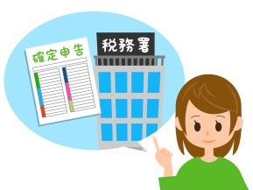
なぜ選挙をするのか
私たちはどれくらい税金を支払っている
皆さんも就職すれば
所得税
住民税
健康保険・年金など
高卒の初任給（月給）
1４
-
1８
4
＝
万円
万円
万円
Notes:
○今後、皆さんも就職すれば、所得税や住民税といった税金を支払うことになります。
○このほかにも、車を持てば自動車税、家・土地を持てば固定資産税など、様々な税金を支払っていくことになります。
○そんななかで、仮に皆さんが高校を卒業してすぐ就職したとして、高卒で就職した方の初任給は、月給で平均１８万円くらいと言われています。（厚生労働省発表「令和５年賃金構造基本統計調査」より）
○この１８万円まるまる貰えるわけではありません。ここから税金などが引かれることになります。いくらくらい引かれると思いますか？
○住んでいる市町村によって異なりますが、●所得税や住民税、年金など含めると４万円くらい差し引かれることになります。
●結果、手元に残るのは１４万円。これで生活することになります。
○一人暮らしをすれば、家賃、光熱水費もかかる。 ４万円、大きいですよね。
○じゃあこの４万円は、何に使われているのか、そして、皆さんは何に使って欲しいのかということが選挙の話につながってくるんです。

Slide 10


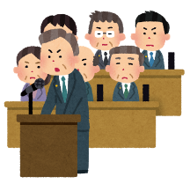
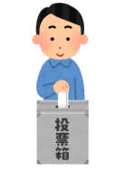

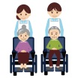
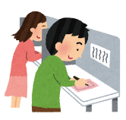



なぜ選挙をするのか
その税金の使われ方は
学校・図書館
消防・警察・防衛
医療・介護・年金・子育て
道路・都市計画・インフラ整備
地球温暖化・廃棄物処分
教育
防災
福祉
公共事業
環境
Notes:
○そもそも、税金って、どんなことに使われているんでしょうか？
○ごく一部ですけど、身近なところでは、例えば、●学校、図書館などの「教育」に関わるもの
○それから、●消防、警察などの「防災」に関わるもの
●介護・医療などの「福祉」に関わるもの
●道路を作ったりする「公共事業」に関わるもの
●地球温暖化対策・ごみの処分などの「環境」に関わるもの
●宮城県においては過去に起きた東日本大震災の復興関係、ここ数年は世界的に新型コロナ感染症関係だったり、最近のニュースでは防衛費に何兆円といったように、その時の日本・世界の情勢で何にお金を使うか考えられ、いろいろなことに税金が使われています。
○この中でさっきの４万円、何に使って欲しいですか、何に使われるなら納得できますか。
○地球温暖化対策に４万円使って欲しいという人もいれば、教育と福祉に２万円ずつ使って欲しいという人もいるかもしれません。
○考え方は人によっていろいろあると思います。

Slide 11
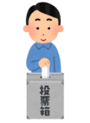



なぜ選挙をするのか
その税金の使い道を決めるのは…
○○年度
予算成立
Notes:
○さて、しかし、そのいろんな考え方がある中で、じゃあどうやってお金の使い道を決めますか。
○この税金の使い道を決めるのが、「議会」です。毎年「予算」という形で、お金の使い道が決められます。
○議会というのは、国であれば、国会。県の場合は、県議会。市町村は、市町村の議会があります。
○この議会というのは、議員、つまり政治家が物事を決める場です。
○そして、その議員、政治家を、我々が選挙で投票して選ぶんです。

Slide 12
なぜ選挙をするのか
選挙の意義
私たちの生活のため、国や街の発展のため、私たちの意見を届けてくれる住民の代表者を決めるために
「選挙」が必要
議員の判断によって、私たちの生活や国の発展が決まるとも言える。
私たちは、しっかりとした候補者を選ぶことが大事
Notes:
○なぜそういう制度になっているかというと、さっき言ったとおり、考え方というのは人それぞれ違います。
○ですが、毎回、予算の使い道や政策を決めるのに、いちいちみんなに意見を聞くのは現実的ではありません。選挙と同じくやっていると毎回６００億円かかってしまうことになります。
○したがって、私たちの意見を議会に届けてくれる住民の代表者（議員）を選んで、議会の中で、決めてもらうことが効率的と考えられます。
○選挙の意義というのは、私たち住民の代表者を決めるために必要なものということです。
●つまり、選ばれた議員の判断によって、私たちの生活や国の発展が決まるとも言えると思います。
○なので、候補者の考えを聞いて、情報を集めて、 最終的には、●しっかりとした候補者を自分の判断で、選ぶことが大事ということになります。
○ここまでが、選挙の意義のお話です。

Slide 13

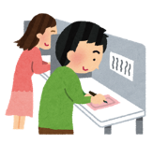
宮城県の投票率は？
R４参議院議員通常選挙
A ７２％
B ６１％
C ４８％
Notes:
○さて、そんな大事な選挙に、じゃあ皆さんどれくらい行ってるんでしょうか。選挙の投票率は、いまどれくらいになっているのか、皆さんに考えてもらいたいと思います。
○直近の令和４年７月１０日執行の参議院議員通常選挙を例に見ていきたいと思います。
宮城県内の投票率は、この３つのうちどれでしょうか。
○「 A ７２％ 」 「 B ６１％ 」 「 C ４８％ 」
●答え C
○Ａは昭和２５年の参議院議員通常選挙の数値（過去の投票率で最大）、Bは平成元年の参議院議員通常選挙の数値
○宮城県 ４８．８０％（４７都道府県の中で３５位） 全国平均は ５２．０５％
前回は令和元年度 ５１．１７％のため３％ほど減少した

Slide 14
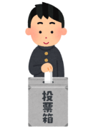
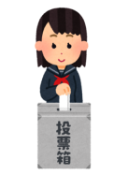
１８・１９歳の投票率は？
R４参議院議員通常選挙
A ３６％
B ４９％
C ６６％
Notes:
○では、１８、１９歳の投票率は、どのくらいでしょうか。
○これも令和４年７月１０日に行われた参議院議員通常選挙の投票率を見てみたいと思います。
○次の３つの数字のうち、どの数字になると思いますか。
「 A ３６％ 」 「 B ４９％ 」 「 C ６６％ 」、手は挙げなくていいので考えてみてください。
○正解は● 「 A ３６％ 」です。１８、９歳の投票率は県の平均よりも低い数字となっております。
○Ｂは４０～４４歳の値、Ｃは６５～６９歳の数値です。
前回令和元年の参議選のときも１８、１９歳の投票率は約３６％だったためほぼ同じくらいの水準となってます。

Slide 15
R４参議の年代別投票率
６６.２７％
（％）
（抽出調査）
３６.０７％
２９.１３％
Notes:
○では、どの年代の人が、どれくらい選挙に行っているんでしょうか。というのがこのグラフです。
○左が若い人で、右に行くほど年齢が高くなっています。グラフの高さが投票率の高さです。
○見て分かるとおり、投票率は、若い人ほど低く、高齢者ほど高い傾向となっています。
○一番低いのが２０代前半で、３０％に届かない。これに対して、６０代後半だと６５％近くになります。
○一方、１８、１９歳の平均は、３６％、実は年々上昇してきております。
ただし、全体的に見ても若者の投票率は低い状態となっています。
⇒じゃあ、なぜ、若者の投票率が低いのか。

Slide 16

若者が投票を棄権する理由
選挙にあまり関心がなかったから
仕事があったから
適当な候補者も政党もなかったから
※公財 明るい選挙推進協会
選挙・政治に対する無関心 によるもの
Notes:
○実際、若者に投票を棄権する理由、つまり、選挙に行かなかった理由を調査してみた結果があります。多かった答えがこれです。
１．選挙にあまり関心がなかったから
２．仕事があったから
３．適当な候補者も政党もなかったから
●これは、まとめてみますと、「選挙・政治に無関心」だから、ということになるかと思います。
○仕事があったから、というのはしょうがないんじゃないか？ 無関心とは違うんじゃないか？ と思うかもしれません。
○ですが、選挙当日に都合が悪くて投票に行けない人のためにも、後で紹介しますが「期日前投票」や、「不在者投票」といったような制度があります。
○ですから、当日仕事や用事があっても、選挙には行けることになっていますが、それでも行かないということは、やはり関心が低い、ということが言えると思います。

Slide 17
低投票率が悪循環を招く
若者の意見が
反映されない
悪循環
若者の意見を
代弁する候補者が
当選しない
政治への
無関心
若者の
投票率低下
Notes:
○若い人たちの投票率が低いと何が問題か、というと
○こういうことが考えられます。
○「政治への無関心」から●「若者の投票率が低下」します
○そのため、●「若者の意見を代弁する候補者が当選しない」。つまり、若い人の声を国や県や町に届けてくれる政治家が当選しない。
○そうすると、●「若者の意見が政治・政策に反映されない」。
●意見が反映されないから、「自分には関係ないや」と、また政治に無関心となる。
○このような●悪循環を招くということになります。

Slide 18
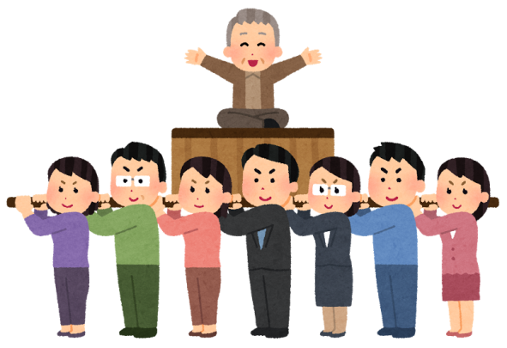
若者が投票しないと
少子高齢化の時代、どうせ若者が投票しないなら、投票に行く高齢者の意見を聴こうとする候補者が増えるかもしれない。
Notes:
○ましてや、いまは少子高齢化の時代。ただでさえ若い人が少なくて、高齢者が多いです。
○候補者からすれば、人数が少なくて投票にも行ってくれない若い人よりも、人数が多くて投票に行ってくれる高齢者の意見を聞いた方がいいな、当選しやすいな、と考えるかもしれません。
○立候補すれば、当選したいのは当然のことです。やっぱり投票に行かない人よりも、行く人達の意見を聴くでしょう。
○これでは、ますます、若い人たちの意見が政治に反映されない恐れがあります。
○こうして、さっきの「悪循環」に入っていくんです。
○なので、「皆さん選挙に行きましょう。」という話になります。
○ただし、これまで「若者の投票率が低いから投票行きましょう。」というお話をしてきましたが、決して投票に行かない若者が悪いというお話ではありません。
投票率については、大学の教授をしている先生たちも研究をしているようですが、先日ある先生から聞いた話では、若年層の投票率が低いのは昭和時代からずっと続いていることであり、昭和時代は、全体の投票率は下がらずに若年層の投票率が全体的に低かったので「若年層の投票率を上げましょう」という話になっていたところ、平成に入ってからは実は全体の投票率が下がってきており、若年層のみではなく全体に目を向けなければならないというお話も出ているようです。
特に皆さんの親世代の投票率は、昭和時代に比べると低くなっているので、ぜひ皆さんから親に「選挙連れて行って」と言ってもらえるとありがたいなと思います。

Slide 19
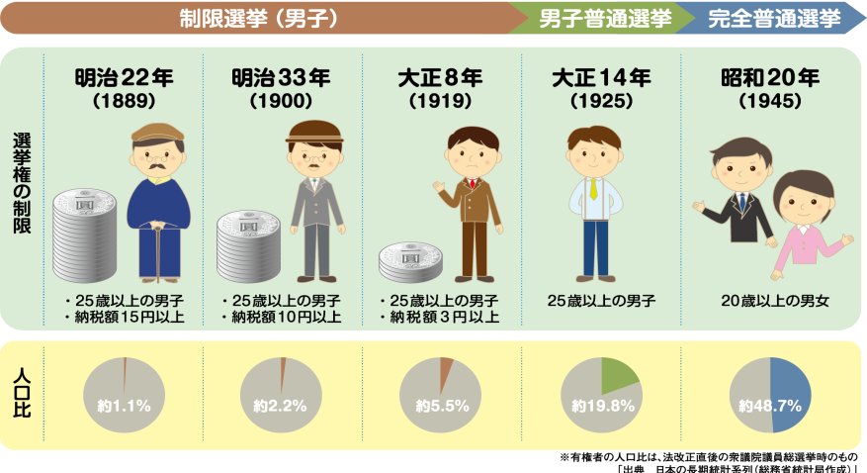


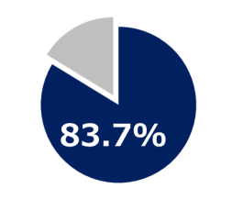
選挙制度の歴史
18歳選挙権
平成28年
（2016）
18歳以上の男女
Notes:
○みなさんもこれまで政治・経済で学んで、ご存じの方もいるかもしれませんが、最初に選挙が導入されたのは、明治２２年、１８８９年のことでした。
○当時は、納税額15円以上を収めた男子にしか選挙権が与えられず、人口の全体のうち約１％しかいませんでした。今でいうと、年収約1,000万円以上の人々といわれています。
○いわゆるこれが、たくさん収入がある人にしか選挙権が与えられなかった「制限選挙」といものです。
○その後、選挙の制限が徐々に緩和されていき、大正14年（1925年）に25歳以上の男性なら投票できる「男子普通選挙」が実現し、戦後、昭和20年（1945年）に、ようやく、男女とも20歳以上に、収入に関係なく選挙権が与えられ、「完全普通選挙」が実現しました。
○その後、特に制度の変更はありませんでしたが、平成27年6月の公職選挙法を改正する法律により、平成28年（2016年）6月から選挙権が18歳以上に引き下がりました。
○当初は、人口の１％しかいなかったのが、今では人口の83.7%くらいの人が選挙権を持っています。

Slide 20
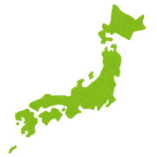

なぜ１８歳に引き下げられたのか？
１ 世界基準が１８歳（約９２％）
２ 日本の未来を生きる若い世代に
積極的に政治に関わってほしいから
16歳 アルゼンチン、オーストリア、ブラジル
17歳 インドネシア
19歳 韓国
21歳 シンガポール、マレーシア
Notes:
○さて、長くなりましたが、このように、皆さんは１８歳になれば選挙権を持つことになります。そして、成人年齢そのものも１８歳に引き下げになりましたね。お酒とたばこはまだできませんけど、１８歳になると、法律の上でもみなさんは大人だということになっていくわけです。
○それで、話を戻しまして、なぜ選挙権が１８歳に引き下げられたのか、ですが
○理由が２つあります。まず●
○世界では既に９割の国々が１８歳。１８歳が世界的な標準ということになります。
●中には、１６歳から選挙権が得られる、アルゼンチン、オーストリア、ブラジルなどの国もあります。
○そして、もう１つの理由があります。
○少子高齢化の中、ますます若い世代が減少していきます。ただし、日本の将来を背負っていくのは、ここにいるみなさんです。
ですので、少しでも早いうちから、選挙を通じて、政治に関わってもらいたいという思いから、１８歳で選挙権を持つことになりました。
○そうはいっても、正直、選挙に行くの面倒くさいな、別に１８歳まで下げてくれなくていいのに、と思うかもしれませんが。
○授業で習ったかもしれませんが、昔は（戦争が終わる頃までは）、女性は選挙に行けませんでした。男性も、税金をたくさん納めている人しか選挙に行けませんでした。
つまり、金持ちの男性だけで国のことを決めていた、ということです。女性や、貧しい人は、「この国にこうなって欲しい」と思っても、その声を直接国に届けることができませんでした。
○それが、様々な人の努力があって、今では、性別や財産に関係なく、日本人であれば１８歳になったら選挙に行くことができるようになりました。
○私も別にその苦労を知っているわけではありませんけれども、まあそういった歴史的な経緯もありますので、その大事な権利を使って、若い皆さんには政治に関わっていって欲しいと思います。

Slide 21

投票に行くには
事前に，
「投票所入場（整理）券」が
自宅に届く。
⇒これを持って，投票所に行く
だけ
Notes:
○では次に、実際、投票に行くにはどうしたらいいのか？をお話しします。
○最初は不安かもしませんが、非常に簡単です。投票日の前に、投票所入場券が郵便などで自宅に届きます。これを持って投票所に行くだけです。
○投票所の場所や投票の日にち・時間は入場券に書かれているので、そこに行く。それだけです。

Slide 22
投票に行くには
せっかく投票所に来たけど，
「投票所入場（整理）券」を
忘れてしまった時は・・・
⇒ なくても投票できます
（ただし，本人確認が必要な場合あり）
Notes:
○もし入場券を忘れた場合ですが、
●なくても大丈夫です。住所、名前、生年月日などの本人確認ができれば投票できるので、安心して投票所に行ってもらいたいと思います。

Slide 23
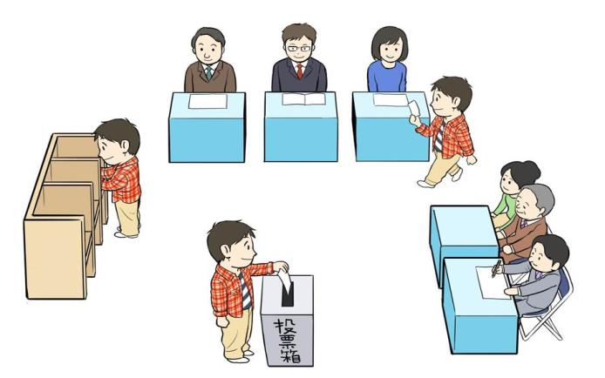
投票方法
②本人確認
③投票用紙の交付
③交 付
②本人確認
①受 付
①受付
④記入
④記 入
投票立会人
⑤投票
投票管理者
⑤投 票
Notes:
○次に、実際に投票所に入ってからの投票の方法についてですが、これも簡単です。投票所の中はこんな感じのレイアウトになっています。
○まず投票所に入ってたら、①の受付を行います。持ってきた入場券を渡します。
○そして、②で本人確認を受けて、③投票用紙の交付を受けます。
○投票用紙の交付を受けましたら、④の記載台で投票用紙に記入をします。記入が終わったら、⑤投票箱に投票用紙を入れます。これで終わりです。あとは帰るだけです。
○ちなみに、右側に投票所の責任者と立会役の人がいますが、何もなければ皆さんがやりとりすることはありません。
○一般的に、投票所に着いてから、投票を終えるのにかかる時間の平均は５分と言われています。サッと行って、サッと帰ってこれる。ので、気軽に行けるものだと思ってください。

Slide 24
投票用紙
投票したい人の名前等
Notes:
○これは白紙ですが、実際の投票用紙には、こんな感じのことが印刷されています。
この後、皆さんにも実際こういった用紙で模擬投票をしてもらいます。
○投票用紙の、●この枠に、投票したい人の名前や政党を書きます。
○それ以外の余計なことを書いたりすると、無効になってしまいますので注意してください。

Slide 25

無効投票の例
投票所で
渡された
用紙以外に
書いたもの
２人以上の
名前を書いた
もの
宮城太郎
仙台花子
候補者氏名の
他にそれ以外
のことを
書いたもの
白紙，
いたずら書き，何を書いたか
分からないもの
宮城太郎
頑張れ！
への
も へ
への
Notes:
○どういった場合に無効になるか。投票所に行ってせっかく投票しても、こういう書き方をしてしまうと、無効投票となってしまいますので、
気をつけてほしいことをお話します。
○まず、投票所で交付された投票用紙以外の用紙に記入した場合。メモ用紙などを持って行って書いても無効になります。
○２つめ。投票用紙に候補者の名前を２人以上書いたもの。これも無効。
○３つめ。候補者氏名の他に色々書いてしまうもの。これも無効。
○４つめ。白紙、いたずら書きや何を書いているか分からないもの。これは当然無効になります。
○このようにならないように、投票するときは、投票用紙にしっかりと候補者の名前・政党の名前を書きましょう。
○基本的には、記載台には投票する人や政党の名前、どう書けばいいかという例が掲示されています。氏名掲示といって、今日の記載台にも貼ってありますが、
その通りに書けばいいようになっていますので、それを見ながら書けば間違いないです。
（模擬投票前に休憩を挟む場合）
○ここまで投票について、簡単な説明を行いましたので、次に模擬投票の体験に移りたいと思いますが、一度、ここで休憩を挟みたいと思います。
○□□分後の「△△時××分」まで休憩とします。

Slide 26
模擬投票
これから「宮城県知事」の
模擬投票を行います。
Notes:
○それでは、実際に宮城県知事選挙の模擬投票に入りたいと思います。
○模擬投票を行っていただく前に、今回の模擬投票の立候補者を簡単に御紹介いたします。

Slide 27
候補者①
Notes:
○みなさんの手元には選挙公報をお配りしていますが、改めて候補者について紹介していきたいと思います。
○政策を簡潔に説明

Slide 28
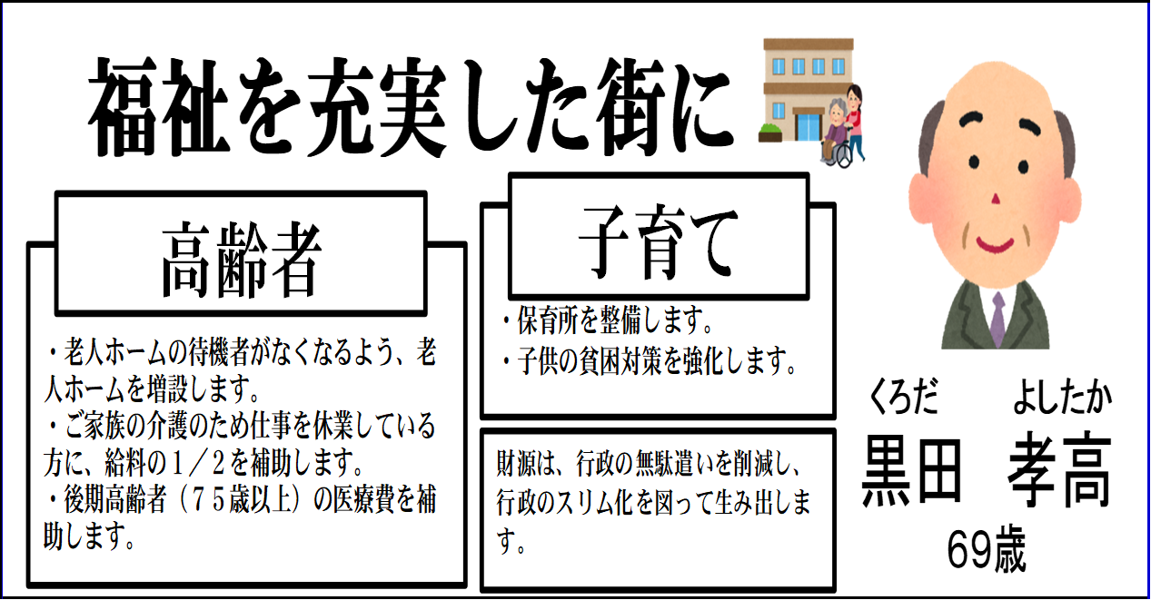
候補者②
Notes:
○政策を簡潔に説明

Slide 29
候補者③
Notes:
○政策を簡潔に説明

Slide 30
候補者④
Notes:
○政策を簡潔に説明

Slide 31
会場図（参考）
①
スクリーン
受付（名簿確認）
投票用紙交付
②
記載台
生徒の
みなさん
投票用紙
名簿
各クラスそれぞれのレーンで実施します。
・・・・・・・・・
(①、②のセット
を必要分)
③
投票箱
Notes:
○それでは、実際に投票に入ります。
○後ろに受付と記載台を設置しているので、それぞれクラスごとに投票してください。
○設置されている記載台と投票箱は、実際に投票所で使用しているものです。
○記載台は感染症対策で一つ空けて使ってください。
○持参した筆記用具をお使いください。
○投票が終わったら、今の場所に戻ってください。

Slide 32
Notes:
○それでは模擬投票を行う前に、各クラスで受付・投票用紙交付係を行う人は後ろに集まってください。受付のやり方を説明します。
○投票記載台には、このように候補者の名前が掲示されています。名前を覚えなくても大丈夫です。
○それでは模擬投票を始めます。

Slide 33
選挙クイズ①
投票（開票）の結果、得票数が同じになったらどうやって当選者を決める？
Notes:
○皆さん、模擬投票お疲れ様でした。
○開票結果、誰が当選したかについては、授業の最後に発表します。
○それでは授業の続きをやっていきます。
○何個かちょっとしたクイズを出したいと思います。
○まずこちら。投票結果を確認したら、同じ票数の人が出てくる可能性があります。
○こういう場合、どういう方法で当選者を決めるでしょうか。

Slide 34
選挙クイズ①
A これまで当選した回数
の多い人
B もう一度、選挙する
C くじで決める
Notes:
○これも三択です。
○まず 「 A これまで当選した回数の多い人 」 「 B もう一度、選挙する 」 「 C くじで決める 」
～生徒に聞いてみる～
○答えは ● 「 C くじで決める 」 になります。

Slide 35
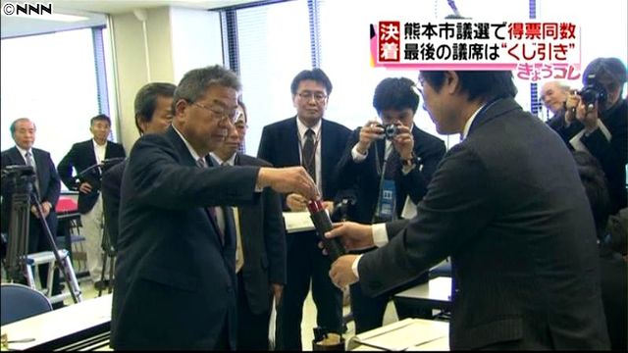
熊本市議会議員選挙
Notes:
○これ実際にあったんですね。
○平成２７年４月 熊本市議選。これがその時の様子です。くじにより当選人が決まっています。
○その他、北海道の神恵内（かもえない）村、大樹町（たいきちょう）、遠別町（えんべつちょう）の議会議員選挙などでくじが行われた例があります。

Slide 36
世界の国々の選挙制度
実際にある制度は何かな？
A 投票しないと罰金
B 電子メールで投票ができる
C 投票日の前日は禁酒
Notes:
○さて、それでは続いて、世界の選挙制度の話。
○この中で、世界で実際にある制度はどれでしょうか。
○（一つ一つ、あるかないか手を挙げてもらう）
○こちらは、●全部あります。
○Ａ ベルギー、オーストラリア、シンガポール、北朝鮮など。理由なく投票しないと罰金（１，０００円～２，０００円程度）。北朝鮮は無期懲役。
○Ｂ エストニア。完全な電子投票が実施されている国としてよく挙げられます。
○Ｃ タイ 前日の１８時から禁止。販売側も禁止。

Slide 37
ちょっと 余談
令和４年の衆議院議員総選挙の投票日
（ ７月１０日 ）
いつ１８歳の誕生日を迎える人まで投票できた？
７月１１日に誕生日を迎える人まで
Notes:
○さて、続いて選挙権をもらえる年齢、というか日にちですね。
○令和４年の参議院選挙の投票日は７月１０日でした。この場合、いつ１８歳の誕生日を迎える人まで投票できるか？
●実は、７月１１日に１８歳の誕生日を迎える人まで、投票することができました。
（平成１６年７月１１日生まれ）
○ちょっと不思議な感じがしますが、これは法律上の年齢の数え方によります。
○普段の生活では、誕生日に年が一つ増えると思いますが、実は、法律上は誕生日の前日に年が増えます。
（年齢計算に関する法律）
○なので、これは皆さん知っていると思いますが、同じ学年で一番誕生日の早い人は、４月１日ではなく４月２日になります。
○４月１日生まれは、３月３１日に年が増えるので、１個先輩となる。
○ちょっとした余談でした。

Slide 38
投票用紙に
ある 仕掛けが あります
A 折っても自然と戻る
B 燃えない紙
C 一度書いた字は消えない
Notes:
○ここで、投票所で実際に使われている投票用紙はどういうものか、ちょっと体験してもらいたいと思います。
（BPコート配布）
○皆さんにお配りした水色の紙は、先ほど投票してもらった紙、本物の投票用紙と同じ素材でできていますが、この紙にはある仕掛けがあります。どんな仕掛けでしょうか。
○これも三択で用意はしていますが、答えをいいます。●「 A 折っても自然に戻る 」です。
○みなさんに差し上げますので、四つ折りにしてみてください。手のひらとか床に置いてみると、じわじわ元に戻るのがわかりますか？
○これは投票箱に折りたたんで入れても、投票箱の中で自然に元に戻ってくれるので開票作業が楽になるんです。
○これは、紙ではなくて、実はBPコートというプラスチック素材になります。
○こういった工夫をして、少しでも効率的に作業を行うようにしているわけです。

Slide 39
選挙運動とは
特定の選挙で特定の候補者の当選を目的として、投票をしてもらうための活動のことです。
ただし、選挙が公正に行われるよう
一定のルール が定められている
Notes:
○では次に、「選挙運動」の話をします。
○選挙運動というのは、候補者自身が「自分に投票してください」とお願いしたり、あるいは他の人が「この人に投票しましょう、応援しましょう」と呼びかけたり、選挙で特定の候補者を当選させようとする運動のことです。
○これは何でもできるわけではありません。法律でルールが決まっています。
○今日はそのルールについて、注意してほしいことなどを説明したいと思います。

Slide 40

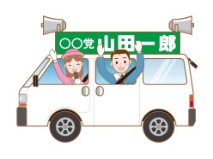
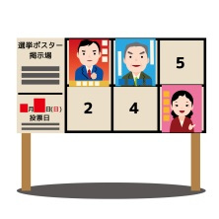
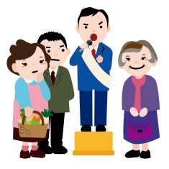
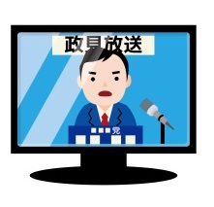


選挙運動の種類
選挙カー
選挙ポスター
街頭／個人演説会
政見放送
選挙公報
候補者・政党SNS
Notes:
○これが、候補者の人たちがやっていい選挙運動の例です。
●一番目にするのが、「選挙カー」での運動かなと思います。
●次に、「選挙ポスター」。
●「街頭演説会」。
●テレビの「政見放送」がある選挙もあります。
●「選挙公報」は、まさにこういうの（模擬選挙公報）です。候補者の政策をコンパクトに記載した新聞みたいなもので、実際の選挙でも、こういったものが全世帯に配布される。
●最近はインターネットを使った運動も認められるようになってます。ホームページやSNSを使用して、政策を述べたりできます。
○みなさんも、選挙権を持ったら、誰に投票するか、こういったところから得られる情報を収集して決めてもらえればと思います。
→ただし、これらは、いつやってもいいわけではなく決められた期間で行うことができます。

Slide 41
選挙運動の期間
立候補届出（届出できる日は１日のみ）
をしてから 投票日の前日 まで
選挙ごとの選挙運動期間（日数）
投票日当日
１７
１4
１2
９
７
５
知事
参議院議員
仙台市長
衆議院議員
県議会議員
市長
市議員
町村長
町村議員
Notes:
○それは、立候補届出をしてから投票日の前日までの期間です。
●この期間は、選挙の種類によって異なります。
●例えば、知事選挙は１７日間、市の選挙だと７日間
町村の選挙だと５日間と決まっており、この期間で選挙運動を行います。

Slide 42
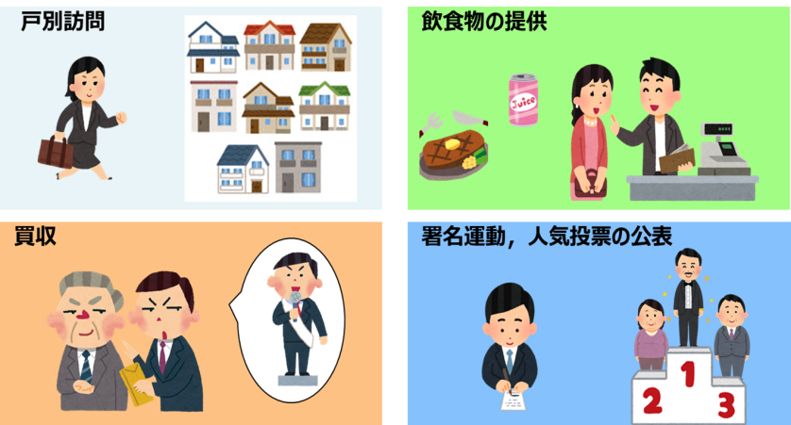
禁止されている選挙運動
Notes:
一方で、やってはいけない選挙運動もあります。これは、候補者だけではなく、誰でもダメです。
○戸別訪問
一軒一軒、家をまわって、投票を依頼することはできない。
○飲食物の提供と買収
選挙運動のために、食べ物をごちそうしたり、お金を渡したりしてはいけません。
○署名運動・人気投票の公表
署名運動をしたり、候補者の誰が当選するか？ 人気投票・当選予想をして、結果を公表してはいけない。●

Slide 43

選挙のクイズ②
選挙ポスターを掲示板に貼る順番は、どうやって決める？
Notes:
（クイズは次ページ）

Slide 44
選挙のクイズ②
A 立候補届順
B くじで決める
C 各掲示板に到着した
順番（早い者勝ち）
Notes:
● 答えはA立候補届出の順番です。
○ ただし、Bも間違いではないです。
○ というのも、普通立候補する人というのはだいたい事前にわかっているので、事前説明会で、受付時刻（８時３０分）までに来た人はくじで届出の順番を決めますよ、という取り決めをしておくことが多い。
○ なので、実際にはほとんどBの取り扱い。

Slide 45


選挙のクイズ③
選挙ポスターの作成、選挙カーの経費などは誰が業者に支払う？
Notes:
（クイズは次ページ）

Slide 46
選挙のクイズ③
A 候補者
B 税金
C 候補者の支援者
Notes:
●答えBの「税金」になります。
○これは、「選挙公営」という制度で、公平に選挙運動を行えるように、候補者から選挙管理委員会に届出があった場合、一定の範囲で税金で負担するものです。
○選挙の種類によって対象や金額は異なりますが、選挙カーの使用、運転手、ガソリン代、ポスターの作成費用については、限度額があるものの、選挙管理委員会が業者に支払う。

Slide 47
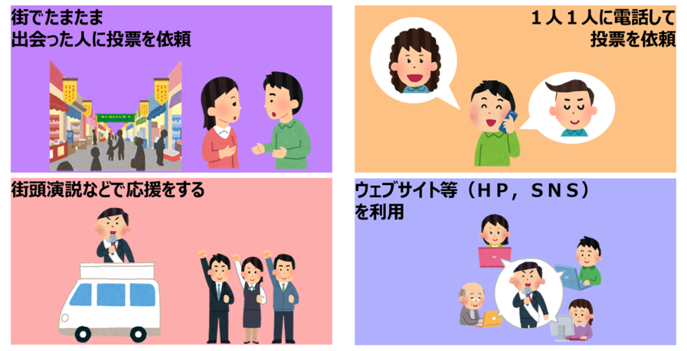
誰でもできる選挙運動
ただし、１８歳になってから
Notes:
○候補者だけでなく、誰にでもできる選挙運動というものもあります。
～個別に紹介～
○ただし、これらができるのは、●１８歳になってから、選挙権を持っている人

Slide 48
誰でもできる選挙運動
Notes:
●この中の、ウェブサイトの利用について、少し詳しく説明していきたいと思います。

Slide 49
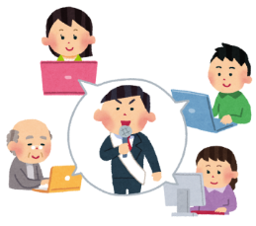





ウェブサイト等の利用
・ホームページ、ブログ
・ツイッター、フェイスブック
・LINE、動画サイト等
Notes:
○選挙の法律でいう「ウェブサイト等」とは、ホームページ、ブログ、X、フェイスブック、LINE、動画サイトなどのことを指しています。
○こういった「ウェブサイト等」を使って選挙運動のメッセージを投稿できるが、ただし条件があります。

Slide 50
ウェブサイト等の利用
電子メールアドレス等を
表示しなければならない
・ホームページ、ブログ
・ツイッター、フェイスブック
・LINE、動画サイト等
HP等の画面を印刷して配ることができない
Notes:
●電子メールアドレス等を表示しなければならない。Xであればユーザー名などで、書き込みした人に連絡がとれるよう、連絡先を表示しなければなりません。
●また、この画面を紙に印刷して、配布することはできない。印刷したらそれは紙。「ウェブサイト等」（インターネット）じゃないので禁止されることになります。

Slide 51


ウェブサイト事例１
自分で選挙運動メッセージを
掲示板・ブログなど書き込み
電子メールの表示
高梨きり
（○○○ @ △△△．ｎe．jp）
このたびの選挙では
ぜひ井伊直政さんを当選させよう！
Notes:
○では、具体的にどういうことがOKで、どういうことがダメなのか、いくつか事例を見てみたいと思います。
○まず、事例１ 自分で選挙運動メッセージを掲示板・ブログなど書き込みすることについて
○選挙権が与えられれば可能●
○ただし、●電子メールアドレスの表示を忘れずに。

Slide 52


ウェブサイト事例２
他人の選挙運動メッセージを
SNSなどで広める
友達に
拡散
井伊 直政
（○○○ @ △△△．ｎe．jp）
このたびの選挙に立候補した
井伊直政です。
清き一票をお願いします。
Notes:
○次に、他人の選挙運動メッセージをSNSなどで広めることについては可能かどうか、
○facebookシェア、リツイート、などによる拡散行為、
○選挙権が与えられれば可能●

Slide 53
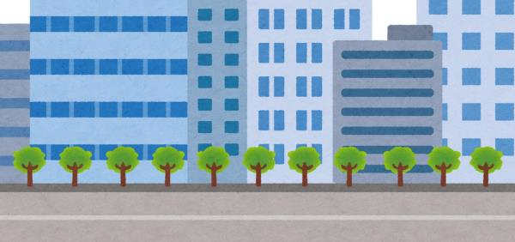


ウェブサイト事例３
他人の選挙運動の様子を録画して動画共有サイトに投稿
このたびの選挙では□□党に投票をお願いします
UP load
Notes:
○次に、他人の選挙運動の様子を録画して動画共有サイトYouTubeなどに投稿については可能かどうか
○選挙権が与えられれば可能●

Slide 54

ウェブサイト事例４
選挙運動メッセージを
電子メールで他人に送信
このたびの選挙では、
井伊直政にぜひ投票してください。
受信
送信
転送
宛先 ○○○ @ △△△．ｎe．jp
件名 選挙の投票について
Notes:
○次に、選挙運動メッセージを電子メールで他人に送信することについて、可能かどうか、
○これは、選挙権が与えられてもできません。●
というのは・・

Slide 55
電子メールの利用
電子メールを使用して
選挙運動ができるのは、
関係者のみ
候補者・政党
Notes:
○電子メールを使用して選挙運動ができるのは、候補者・政党関係者のみとなっております。
○違反してしまうと、２年以下の禁錮（拘置）、５０万円以下の罰金
○みなさんは、今は、電子メールをあまり使わないかもしれないが、電子メールは、密室性、誹謗中傷、なりすましが広がる恐れから禁止されております。
○ただし、ＬＩＮＥで送るのは、ウェブサイトの整理になっているので、LINEで送るのは可能となっています。
少しややこしい話しをしてしまいましたが、ネットでの選挙運動については以上となります。

Slide 56
投票の制度
当日投票に行けない人は
どうする？
Notes:
○続いて、先ほど当日投票に行けないときどうするかという話をしましたが、それについて少し説明したいと思います。

Slide 57



投票の制度
投票日に用事があって行けない
ぜん
期日前投票
選挙期間中、用事や体調が悪くて行けない
不在者投票
Notes:
○投票日に旅行や仕事などがあって投票に行けない。
●そういうときは、期日前投票という方法で投票することができます。
投票日当日に投票できない人たちのために、投票日より前に投票できる場所を準備しておいてそこで投票する。
○正式に、●期日ぜんと言います。一部のマスコミは、分かりやすくあえて期日まえというところもあります。
○また、選挙期間中ずっと、他県に出張していたり、病院に入院している方でも、●不在者投票という方法で投票することができます。
これはもともと住んでいる市町村の選挙管理委員会から投票用紙を送ってもらい、滞在先の市町村選挙管理委員会に投票するという方法です。

Slide 58





投票の制度
仕事などで外国にいる
在外投票制度
船に乗って遠くの海にいる
洋上投票制度
南極地域観測隊として南極にいる
南極投票制度
Notes:
○他にもこういう制度があります。
～それぞれ説明～
○ここに掲載されている制度は国政選挙のみ適用
○こういった様々な制度で皆さんの貴重な一票を投票していただけるようにしております。

Slide 59
高校への期日前投票所の設置
＜対象者＞196人の３年生のうち10月22日
までに18歳となる美里町在住の
生徒27人（会場：小牛田農林高校）
＜投票者＞21人（生徒19人、先生2人）
＜その他＞立会人、投票用紙交付係に生徒が
従事
Notes:
○ちなみに、令和元年度の宮城県議会議員選挙では、高校でも一か所期日前投票所が設置されました。
○こちら県内で初めてだったんですが、小牛田農林高校（美里町）で実施されました。
対象生徒２７人のうち１９人の生徒が期日前投票を実施し、投票立会人や投票用紙交付係を３年生の４名の生徒が務めました。

Slide 60
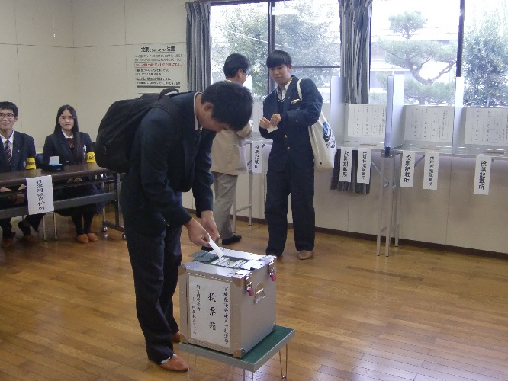
Notes:
投票の様子です。

Slide 61
高校への期日前投票所の設置
＜生徒からの主な意見＞
「いい経験になった。今後も地域のために選挙に参加したいと思った」
「社会に貢献できた気もしたが、投票する上でその人に入れることの責任を少し感じた。」
Notes:
○生徒の皆さんからは、「いい経験になった。今後も地域のために選挙に参加したいと思った」、「社会に貢献できた気もしたが、投票する上でその人に入れることの責任を少し感じた。」といった声が寄せられた。

Slide 62
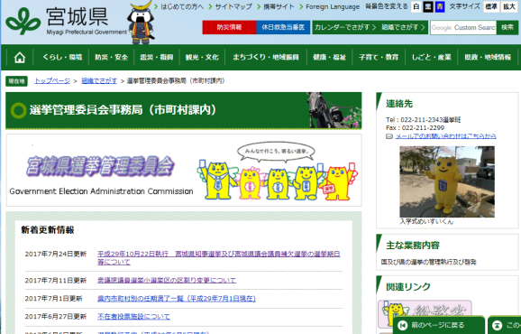

候補者の情報収集
候補者の名前を知るには
・国政選挙や宮城県知事・議員選挙 宮城県選挙管理委員会のＨＰ
・市町村の選挙 市町村選挙管理委員会のＨＰなど
・政治山（https://seijiyama.jp/）
・選挙ドットコム（http://go2senkyo.com/）
宮城県選挙管理委員会ホームページ
選挙ポスター
Notes:
○では、実際に投票場に行き、投票を行うにあたり、
こうやっていろんなメッセージ、情報が溢れている中、誰に投票するか。これが重要なところです。まず、当然ながら候補者の名前を知らないといけません。
○誰が立候補したか、国会議員の選挙や県の選挙であれば、宮城県選挙管理委員会のホームページで分かります。
○市町村の選挙だと、市町村の選挙管理委員会のページに掲載されていることがあります。又は、インターネットサイトに「政治山」というサイトや「選挙ドットコム」というサイトがあるので確認することができます。
○選挙ポスターで、顔を確認することができる。

Slide 63

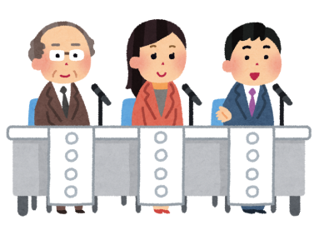
候補者の情報収集
候補者の政策を知るには
・ 選挙公報 投票日の２日前までに、全世帯に配布される
・ 政見放送 国政選挙や知事選挙のみ
・ 候補者のＳＮＳ
・ 候補者の公開討論会 候補者の生の声を聞く機会
選挙公報
政見放送
候補者のＳＮＳ
公開討論会
Notes:
○では、候補者の政策を知るためには、これらの情報があります。
○先ほども言いましたが、ここにあるような、選挙公報や、インターネットなど、様々な方法で候補者の政策が発信されています。
○街頭で演説してたり、公開討論会などを開催することもあるので、生の声を聴くこともよい。

Slide 64
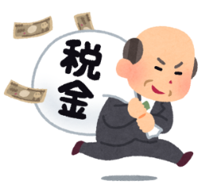

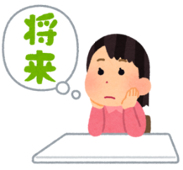
選挙に行くときの心構え
自分
  自分の街に、あったらいいもの
  も もしくは、いらないもの
  （税金、高いor安い）
街
  隣の街と比べて、
  いいものor悪いもの
将来
  将来の自分や街がどうなってほしいか
Notes:
○色々調べたけど、よく分からないときは、あまり難しく考えなくてもよいと思います。皆さんの中で何か一つでもいいので、判断基準を持つと、誰に投票したらよいか決まりやすいと思う。
○例えば、「自分の街に、あったらいいもの、いらないもの」 「隣の街と比べて、いいとこ、悪いとこ」 「将来、自分が、あるいは街がどうなってほしいか」、身近なところから考えてみてください。

Slide 65


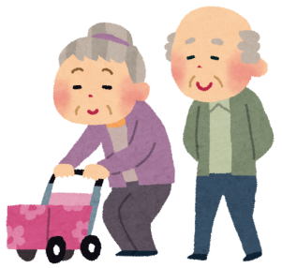
投票者を選ぶ基準
基準はみなさん1人1人
  年齢を重ねれば、考えが変わるかも
  自分のため
  子供のため
  老後のため
今のみなさんにしか考えられないこと
Notes:
○ その結果、考え方は人それぞれ。●基準は、みなさん１人１人の中にある。
●人は年をとると考え方が変わる。みなさんも学校を卒業して、●就職して、結婚したり、子供できたり、子供が就職したり、●その時々で環境が変わると考え方も変わる。
●なので、今のみなさんにしか考えられないことも、あるはず。

Slide 66
投票者を選ぶ基準
みなさんの判断に間違いはない
  年齢を重ねれば、考えが変わるかも
  自分のため
  子供のため
  老後のため
自分の将来のために投票しよう
Notes:
○ そうやって考えた結果、この人に投票しようとした、●みなさんの判断に間違いはありません。
●ですので、自信を持って、自分の将来のためにも、投票していただければと思う。
○ 結構、自分１人（独身）だとどうでもいいなって、あまり政治に関心がない人が多いけど、結婚したり、子供ができると自分に守るべきものができると政治に関心を持つ人が多いと言われているが、皆さんも、その将来のために、今から関心を持っていただきたい。
○ 若者のみなさんが、少しでも自分の考えを持って、行動するきっかけになっていただければありがたい。
○ すぐにというのは、難しいけど、何事でも、自分の考えを持って、情報共有して、行動するというのが大事であり、そこが、主権者教育の基本。

Slide 67
今日の振り返り
①なぜ選挙をするのか
②なぜ選挙権が
１８歳に引き下げられたのか？
③選挙運動、ネット選挙
④候補者の情報収集
Notes:
○最後に今日の授業を振り返りたいと思います。
①なぜ選挙をするのか。私たちは生活のため、国や街の発展のため、選挙で代表者を選んでいる。なので、しっかりとした候補者を選ぶことが大事だということを話しました。
②これからの将来を担う皆さんの意見が政治に反映されなければ、悪循環に陥ってしまう。これからの未来を生きる若い世代に積極的に政治に関わってほしいなどの理由から選挙権が１８歳に引き下げられたということを話しました。
③選挙運動について、候補者ができること、皆さんができること、あるいはできないこと。特にネット選挙について説明しました。知らないうちに違反とならないように気をつけてください。
④誰に投票したらよいか分からない場合の情報収集の方法をご紹介しました。
○今日の授業でお伝えしたことを忘れずに、ぜひ投票に行っていただければと思います。

Slide 68
今後の身近な選挙の日程
選挙の種類 | 定数 | 任期が終わる日 | 任期 （備考）
○○○長選挙 | １ | 令和○年○月○○日 | ４年
○○○議会議員選挙 | ○○ | 令和○年○月○○日 | ４年
宮城県知事選挙 | １ | 令和７年１１月２０日 | ４年
宮城県議会議員選挙 | ５９ | 令和９年１１月１２日 | ４年
衆議院議員選挙 | 選挙区２８９ 比例 １７６ | 令和７年１０月３０日 | ４年
参議院議員選挙 | 選挙区１４８ 比例１００ | 令和７年７月２８日 | ６年 （３年ごとに半数ずつ）
市町村
県
国
Notes:
○それでは、今後の主な選挙日程についてです。
○選挙権が与えられれば、皆さんこの６つの選挙に投票することができます。
○まず、皆さんが住んでいる市町村の選挙。
○また、○○○に住んでいれば宮城県民でもあるので宮城県の選挙。
○それから、日本人であれば国政選挙の衆議院と参議院の選挙に投票することができます。

Slide 69
Notes:
○さて、では最後に、模擬投票の結果発表です。

Slide 70

ご清聴ありがとうございました
Notes:
○以上で、出前講座を終わります。
長い時間、ご静聴いただきありがとうございました。

